Slide 1
Modelo de Distanciamento Responsável Programa Retomada Protocolo
Fundação Municipal de Saúde – Secretaria Municipal de Saúde Niterói

Slide 2
Contextualização

Slide 3
Pressupostos
As medidas de controle da pandemia são pautadas em evidências científicas e análise de informações municipais estratégicas.
Criar campo de comunicação e colaboração com a população e os diferentes setores produtivos.
Primar sempre pelas orientações gerais: distanciamento social e interpessoal, cuidados pessoais quanto a higienização das mãos, uso de máscaras e/ou cuidados com a etiqueta respiratória ao tossir e espirrar.

Slide 4
Critérios Considerados para Prevenção
Higienização
Superfícies, Instrumentos, pisos, paredes, filtro de ar condicionado e etc;
Deixar ambientes arejados;
Álcool 70% ou similares em locais de fácil acesso;
Instruções e treinamento para as equipes sobre etiqueta respiratória;
Substituir utensílios de fácil contaminação (ex. bebedouros...)

Slide 5
Critérios Considerados para Prevenção
EPIs Obrigatórios
Disponibilização de EPIs aos colaboradores pelo empregador, conforme normas de saúde e do setor;
Máscaras, luvas e aventais e/ou estabelecidas de acordo para cada atividade específica.

Slide 6
Critérios Considerados para Prevenção
Tratamento Preferencial Grupo de Risco
Gestantes e puérperas, idosos, pessoas com doenças crônicas;
Atendimento preferencial para permanecer o mínimo possível no estabelecimento;
Horários ou espaço de atendimento exclusivo.

Slide 7
Critérios Considerados para Prevenção
Restrições Específicas às atividades
Restrições Específicas às atividades
Exemplos: protetor salivar em buffet, utensílios e talheres higienizados (sem contato) ou adesão de descartáveis.

Slide 8
Critérios Considerados para Prevenção
Triagem
Medição 100% da temperatura de colaboradores com termômetro digital infravermelho;
Afastar casos positivos de COVID-19 ou com sintomas de síndrome gripal;
Isolamento domiciliar de 14 dias a contar do início dos sintomas.

Slide 9
Protocolos de Prevenção OBRIGATÓRIOS

Slide 10
Uso de Máscaras
Uso de máscara descartável, ou máscara de tecido não tecido (TNT), ou tecido de algodão;
O uso deve ser individual e atentando para sua correta utilização, troca e higienização;
O uso é obrigatório sempre que se estiver em ambiente coletivo, compreendido como local destinado a permanente utilização simultânea por várias pessoas, fechado ou aberto, privado ou público, bem como nas suas áreas de circulação, nas vias públicas e nos meios de transporte;
É obrigatória a utilização de máscara pelos colaboradores e a exigência de sua utilização por clientes e usuários, para ingresso e permanência nos ambientes;
Mesmo com máscara, manter o distanciamento mínimo obrigatório (ver item específico).
DECRETO Nº 13.566/2020 DISPÕE SOBRE A OBRIGATORIEDADE DO USO DE MÁSCARAS DE PROTEÇÃO FACIAL E DÁ OUTRAS PROVIDÊNCIAS

Slide 11
Distanciamento Interpessoal
Distanciamento mínimo obrigatório entre pessoas:
- 2 metros em espaços coletivos fechados;
- 1.5 metro em espaços coletivos abertos.
Adotar regimes de escala, revezamento, alteração de jornadas e/ou flexibilização de horários de entrada, saída e almoço, respeitando o teto de operação e o teto de ocupação dos espaços físicos de trabalho (ver itens específicos);
Reorganizar as posições das mesas ou estações de trabalho para atender a distância mínima entre pessoas, marcando a posição de cada trabalhador no chão e/ou na posição das mesas, ou estações de trabalho para atendimento do distanciamento mínimo;

Slide 12
Utilizar barreiras físicas entre trabalhadores, de material liso, resistente, impermeável e que permita fácil higienização a cada troca de posto.
Priorizar sempre que possível a modalidade de trabalho remoto (teletrabalho) para todos os trabalhadores que assim possam realizar suas atribuições sem prejuízo às atividades.
Vedar a realização de eventos e a realização de reuniões presenciais em áreas fechadas. Quando não for possível tal medida, reduzir o número de participantes e sua duração, bem como disponibilizar materiais para proteção pessoal (máscara) e higienização (álcool 70% e/ou preparações antissépticas) dos participantes.
Implementar corredores de sentido único para coordenar os fluxos de entrada e de saída dos estabelecimentos, respeitando o distanciamento mínimo entre pessoas.
DECRETO Nº 13.586/2020 QUE DISPÕE SOBRE A OBRIGAÇÃO DE OBSERVÂNCIA DE DISTÂNCIA MÍNIMA DE 1,5 (UM METRO E MEIO) EM FILAS DE ESPERA EM ESTABELECIMENTOS COMERCIAIS AUTORIZADOS A FUNCIONAR DURANTE A PANDEMIA DECORRENTE DA COVID-19

Slide 13
Teto de Ocupação
O teto de ocupação indica o número máximo de pessoas dentro de um espaço físico
O teto de ocupação respeita as orientações do distanciamento mínimo obrigatório, portanto:
2 metros em espaço fechado (mín. 4m por pessoa) e 1,5m em espaços abertos (mín. 3m por pessoa).
Exemplo: considerando 32 m² de área livre para circulação e permanência de pessoas (incluindo colaboradores), tem-se:
32m² dividido por 4m = 8 pessoas no máximo para espaços fechados.
32m² dividido por 3m = 11 pessoas no máximo para espaços abertos.
Afixar cartaz com teto de ocupação permitido na entrada do espaço e em locais estratégicos, de fácil visualização.
Realizar o controle e monitoramento da entrada de pessoas a fim de assegurar a ocupação máxima, de acordo com o teto estabelecido.

Slide 14
Higienização
Ambiente, Colaborador e Público
Higienizar as superfícies de toque, no mínimo a cada 2 horas, com álcool 70% e/ou preparações antissépticas ou sanitizantes de efeito similar, sob fricção (ex.: terminais de autoatendimento, corrimão de escadas e de acessos, maçanetas, interruptores, botões de elevadores, telefones, alça de carrinhos ou cestinhas de supermercado, etc.);
Higienizar as máquinas para pagamento com cartão com álcool 70% e/ou preparações antissépticas ou sanitizantes de efeito similar após cada uso;
Higienização de pisos, paredes, forro de banheiro, refeitórios, vestiários, etc. no mínimo a cada turno e a cada dia nos transportes coletivos, preferencialmente com álcool 70%, hipoclorito de sódio 0,1% (água sanitária) ou outro desinfetante indicado para este fim;
Higienização de mesas, cadeiras, teclados, mouses, telefones a cada turno, com álcool 70% e/ou preparações antissépticas ou sanitizantes de efeito similar.

Slide 15
Dispor de lixeira com tampa com dispositivo que permita a abertura o fechamento sem o uso das mãos (pedal ou outro tipo de dispositivo) e recolher e descartar os resíduos a cada 2 horas, com segurança e uso do EPI adequado;
Exigir que clientes e usuários higienizem as mãos com álcool 70% ao acessarem e ao saírem do estabelecimento;
Disponibilizar Kit completo nos banheiros (álcool 70% e/ou preparações antissépticas ou sanitizantes de efeito similar, sabonete líquido e toalhas de papel não reciclado);
Manter limpos filtros e dutos do ar-condicionado;
Manter portas e janelas abertas, com ventilação adequada, exceto em locais não permitidos por questões sanitárias;
Instrução e treinamento dos colaboradores sobre etiqueta respiratória e de higiene e de prevenção, incentivando a lavagem das mãos a cada 2 horas, com água e sabão, por no mínimo 20 segundos, bem como orientando para não cumprimentar pessoas com apertos de mão, abraços, beijos ou outro tipo de contato físico;
Recomendar aos colaboradores que não retornem às suas casas com o uniforme utilizado durante a prestação do serviço;
Em refeitórios, dar preferência à utilização de talheres e copos descartáveis e, na impossibilidade, utilizar talheres higienizados e individualizados (sem contato); e substituir os sistemas de autosserviço de buffet, utilizando porções individualizadas ou disponibilizando funcionário(s) específico(s) para servir todos os pratos;
Eliminar bebedouros de jato inclinado e disponibilizar alternativas (dispensadores de água e copos plásticos descartáveis e/ou copos de uso individual, desde que constantemente higienizados).

Slide 16
EPIs
Empregador deve fornecer em quantidade suficiente e orientar a correta utilização de Equipamentos de Proteção Individual (EPIs) para cada colaborador;
Proibir a reutilização de uniformes e/ou EPIs (capacetes, calçados de segurança, entre outros) quando tais vestimentas/equipamentos não sejam devidamente higienizados com preparações antissépticas ou sanitizantes de efeito similar;
Caso a atividade não possua protocolo específico de EPIs, o empregador deverá fornecer máscaras descartáveis em quantidades suficientes e/ou no mínimo duas máscaras de tecido não tecido (TNT) ou tecido de algodão para cada colaborador, que ficará responsável por sua correta utilização, troca e higienização.
DECRETO Nº 13.543/2020 Dispõe sobre a determinação de utilização de máscaras pelos colaboradores de estabelecimentos abertos ao público e recomendação de utilização pelos demais cidadãos, durante a epidemia de Coronavírus.

Slide 17
Condições especiais para os Grupos de Risco
Pertencem ao grupo de risco, pessoas com:
Cardiopatias graves ou descompensados (insuficiência cardíaca, cardiopata isquêmica, arritmias);
Pneumopatias graves ou descompensados (em uso de oxigênio domiciliar; asma moderada/grave, doença pulmonar obstrutiva crônica - DPOC);
Imunodepressão;
Doenças renais crônicas em estágio avançado (graus 3, 4 e 5);
Diabetes mellitus, conforme juízo clínico;
Obesidade mórbida (IMC maior ou igual a 40);
Doenças cromossômicas com estado de fragilidade imunológica (ex.: Síndrome de Down);
Idade igual ou superior a 60 anos
Gestação, puérpera, e outras condições determinadas pelo Ministério da Saúde.

Slide 18
Colaboradores do grupo de risco podem solicitar ao empregador que permaneçam em casa, em regime de teletrabalho, se possível;
Quando a permanência do colaborador do grupo de risco em casa não for possível, deve-se assegurar que suas atividades sejam realizadas em ambiente com menor exposição de risco de contaminação;
Caso um colaborador resida com pessoa do grupo de risco, fica a critério do empregador o seu afastamento para regime de teletrabalho, quando possível.

Slide 19
Afastamento de casos positivos ou suspeitos
Orientar os colaboradores a informar ao estabelecimento caso venham a ter sintomas de síndrome gripal e/ou resultados positivos para a COVID-19;
Realizar busca ativa, diária, em todos os turnos de trabalho, em colaboradores e visitantes com sintomas de síndrome gripal;
Garantir o imediato afastamento para isolamento domiciliar de 14 dias, a contar o início dos sintomas aos colaboradores que: testarem positivo para COVID-19, tenham tido contato próximo ou residam com caso confirmado de COVID-19, apresentarem sintomas de síndrome gripal (quadro respiratório agudo, caracterizado por sensação febril ou febre, mesmo que relatada, acompanhada de tosse OU dor de garganta OU coriza OU dificuldade respiratória).

Slide 20
Manter registro atualizado do acompanhamento de todos os colaboradores afastados (quem, de que setor, data de afastamento etc.);
Notificar imediatamente os casos suspeitos de síndrome gripal e os confirmados de COVID-19 à Vigilância Epidemiológica Municipal, bem como à Vigilância em Saúde do Município de residência do trabalhador/colaborador;
Comunicar imediatamente à Vigilância Epidemiológica Municipal qualquer suspeita de surto de síndrome gripal no estabelecimento (*).
Desenvolver e comunicar planos de continuidade das atividades na ausência de colaboradores devido ao afastamento;
Coletar os dados de presentes em reuniões presenciais, a fim de facilitar o contato dos órgãos de saúde competentes com o público da reunião, no caso de uma confirmação de COVID-19 dentre os participantes;
Realizar a segregação dos colaboradores entre as diferentes áreas da fábrica, a fim de facilitar o contato dos órgãos de saúde competentes com o grupo, no caso de uma confirmação de COVID-19 dentre os colaboradores.
(*) Um surto de síndrome gripal ocorre quando há, pelo menos, 2 (dois) casos suspeitos, sintomáticos, com vínculo temporal de até 7 dias entre as datas de início dos sintomas dos casos. Em caso de suspeita de surto no estabelecimento, notificar a Vigilância em Saúde do Município para que seja desencadeada uma investigação detalhada, a fim de identificar novos casos e interromper o surto.

Slide 21
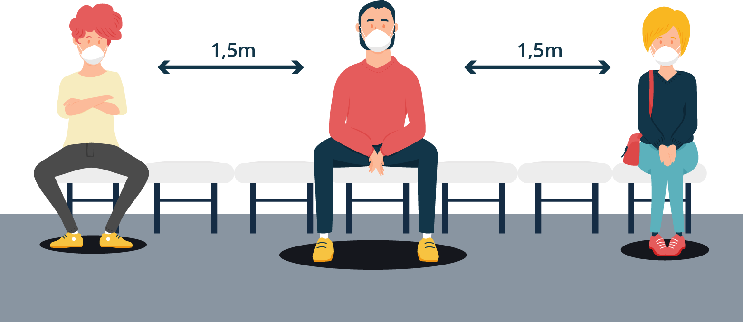
Cuidados no atendimento ao público
Disponibilização de álcool 70% e/ou preparações antissépticas ou sanitizantes de efeito similar para o público e os colaboradores no estabelecimento, em locais estratégicos e de fácil acesso (entrada, saída, corredores, elevadores, mesas, etc.);
Respeitar o distanciamento mínimo de 2,0 metros nas filas em frente a balcões de atendimento, ou caixas, ou no de 1,5m lado externo do estabelecimento, sinalizando no chão a posição a ser ocupada por cada pessoa;
Fazer a utilização, se necessário, do uso de senhas ou outro sistema eficaz para evitar filas ou aglomeração de pessoas;
Sempre que necessário designar um agente de desaglomeração para manter a organização das filas de espera no espaço interno ou externo do estabelecimento.
Ampliar espaço entre atendimentos agendados, para preservar distanciamento entre pessoas e ter tempo de realizar a higienização de instrumentos de contato, quando aplicável;
Realizar atendimento de maneira individualizada, restringindo, sempre que possível, a presença de acompanhantes;
Em serviço de atendimento domiciliar ou agendado, questionar se no local de atendimento há indivíduo que apresenta sintomas respiratórios ou se encontra em quarentena ou isolamento em decorrência do COVID-19, ficando proibido o atendimento domiciliar em caso afirmativo, exceto em caso de urgência e emergência de saúde.
DECRETO Nº 13.536/2020 Dispõe sobre medidas de prevenção para o enfrentamento da pandemia de Covid19, o novo coronavírus, nos estabelecimentos comerciais em funcionamento.

Slide 22
Atendimento diferenciado ao grupo de risco
Para atendimento de pessoas com idade igual ou superior a 60 anos e aquelas de grupos de risco, conforme autodeclaração:
estabelecer horários ou setores exclusivos de atendimento;
conferir atendimento preferencial, garantindo fluxo ágil para que permaneçam o mínimo possível no estabelecimento.

Slide 23
Restrição Específica às Atividades
Além dos protocolos já apresentados, algumas atividades devem atender, na íntegra, as orientações, portarias e determinações específicas:
Transporte
Administração pública;
Orla marítima (calçadão da praia, areia e mar): permitido para atividades físicas individuais, garantido o distanciamento social mínimo de 2m, uso obrigatório de máscara, circulação com horário restrito de 6 às 10 horas e 16 às 22 horas, diariamente. Fica estabelecido horário exclusivo de circulação para idosos acima de 60 anos de 9 às 10 horas.
Equipamentos de ginástica público localizados no calçadão permanecem interditados.

Slide 24
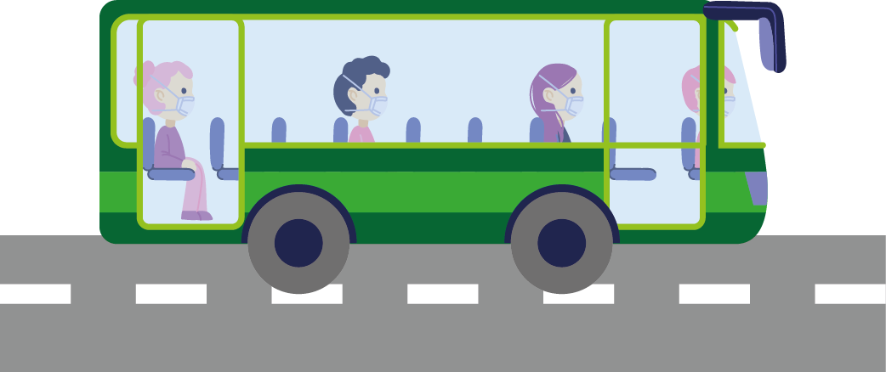
Restrição Específica às Atividades
Os operadores do sistema de mobilidade, concessionários e permissionários de transporte coletivo e seletivo por lotação deverão observar o percentual de operação, o modo de operação e a taxa de ocupação;
Observar e fazer observar a obrigatoriedade, para ingresso e permanência nos veículos, do uso obrigatório de máscaras de proteção facial por qualquer pessoa, em especial pelos passageiros, motoristas, cobradores e quaisquer outros colaboradores ou usuários;
Realizar limpeza minuciosa diária dos veículos com utilização de produtos que impeçam a propagação do vírus como álcool 70% e/ou preparações antissépticas ou sanitizantes de efeito similar;

Slide 25
Realizar limpeza rápida das superfícies e pontos de contato com as mãos dos usuários, como roleta, bancos, balaústres, pega-mão, corrimão e apoios em geral, com álcool líquido 70% e/ou preparações antissépticas ou sanitizantes de efeito similar a cada viagem no transporte individual e, no mínimo, a cada turno no transporte coletivo;
Realizar limpeza rápida com álcool 70% e/ou preparações antissépticas ou sanitizantes de efeito similar dos equipamentos de pagamento eletrônico (máquinas de cartão de crédito e débito), após cada utilização;
Disponibilizar, em local de fácil acesso aos passageiros, preferencialmente na entrada e na saída dos veículos álcool 70%;
Manter, durante a circulação, as janelas e alçapões de teto abertos para manter o ambiente arejado, sempre que possível;
Manter higienizado o sistema de ar-condicionado;
Manter fixado, em local visível aos clientes e funcionários, de informações sanitárias sobre higienização e cuidados para a prevenção à COVID-19;
Utilizar, preferencialmente, para a execução do transporte e montagem da tabela horária, veículos que possuam janelas passíveis de abertura (janelas não lacradas), utilizando os demais veículos apenas em caso de necessidade e para fins de atendimento pleno da programação de viagens;
Instruir seus colaboradores acerca da obrigatoriedade da adoção de cuidados pessoais, sobretudo da lavagem das mãos ao fim de cada viagem realizada, da utilização de produtos assépticos durante a viagem, como álcool 70%, da manutenção da limpeza dos veículos, bem como do modo correto de relacionamento com os usuários no período de emergência de saúde pública decorrente da COVID-19;
Afastar, imediatamente, em quarentena, pelo prazo mínimo de quatorze dias, das atividades em que haja contato com outros funcionários ou com o público todos os empregados que apresentem sintomas de contaminação pela COVID-19, assim bem como aqueles que tenham contato ou convívio direto com caso suspeito ou confirmado;
Observar e fazer observar a obrigatoriedade, para ingresso e permanência nos veículos, do uso obrigatório de máscaras de proteção facial por qualquer pessoa, em especial pelos passageiros, motoristas, cobradores e quaisquer outros empregados ou usuários.

Slide 26
Informativo Visível

Slide 27
Informativo Visível
Fixar em local visível ao público e aos colaboradores cartazes informativos com orientações sobre a necessidade de higienização das mãos, uso de máscara, distanciamento entre as pessoas, limpeza de superfícies, ventilação e limpeza dos ambientes.

Slide 28
Monitoramento da temperatura

Slide 29
Monitoramento da temperatura
Medição 100% da temperatura dos colaboradores e público com termômetro digital infravermelho.

Slide 30
Testagem dos colaboradores

Slide 31
Testagem dos colaboradores
Aplicar testagem rápida ou sorológica em trabalhadores que mantiverem rotina de trabalho presencial, apresentarem sintomas de COVID-19 ou síndrome gripal.

Slide 32
Juntos vamos vencer essa guerra!

